Slide 1
One Night Car
(vorher Auto4u) Carsharing Verwaltungssystem

Slide 2


Team
Benito Grauel
Pascal Giese
Ahmad Abo Louha
Alejandro Restrepo Klinge
GitHub Repository: https://github.com/fh-erfurt/One-Night-Car
GitHub Team: https://github.com/orgs/fh-erfurt/teams/team-car-sharing

Slide 3
Komponenten
Stationen: Verwaltung von dazugehörigen Autos (Verfügbarkeit)
Autos: Verwaltung von Autos (Auto Informationen, Benzin, …)
Users: Verwaltung von Kunden (Registrieren, Login, Type, …)
Reservierung: Reservierung von Autos verwalten (Abrechnung, Datum)

Slide 4
Was haben wir bis jetzt gemacht?

Slide 5
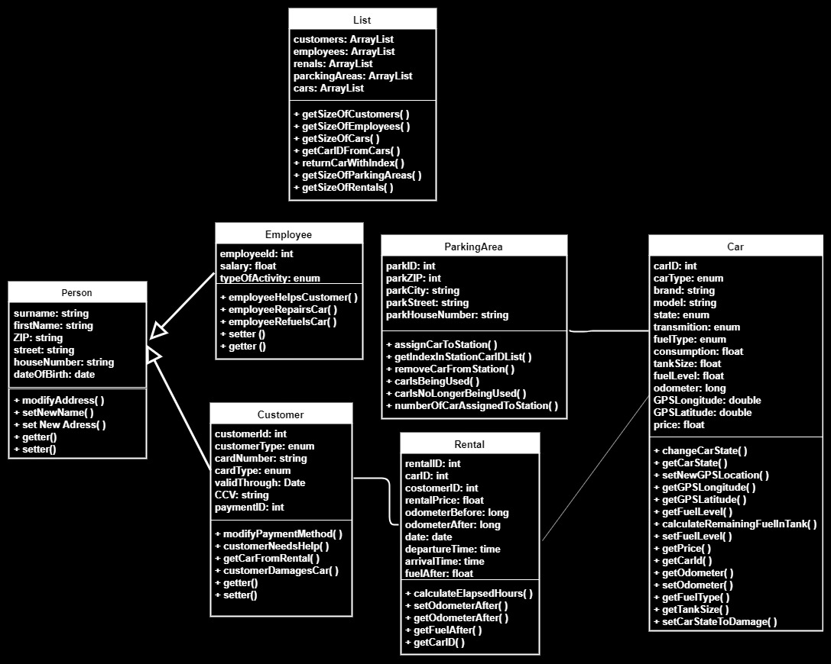

Slide 6
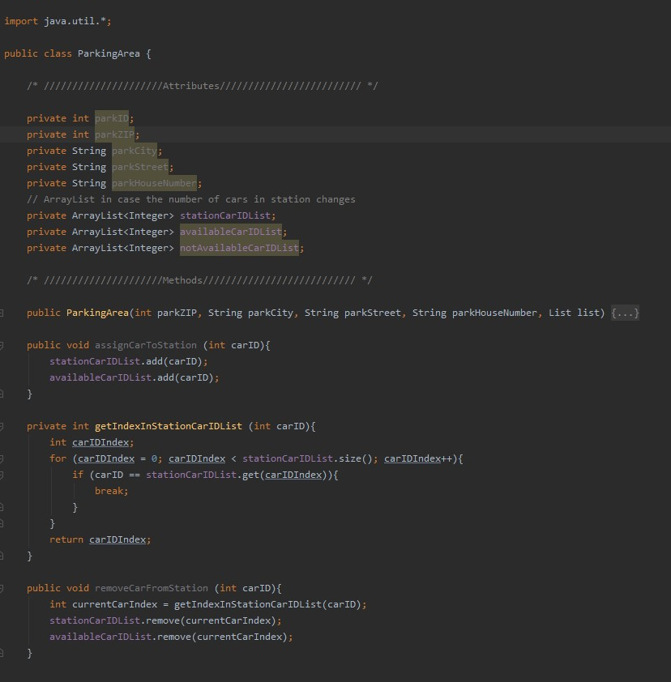
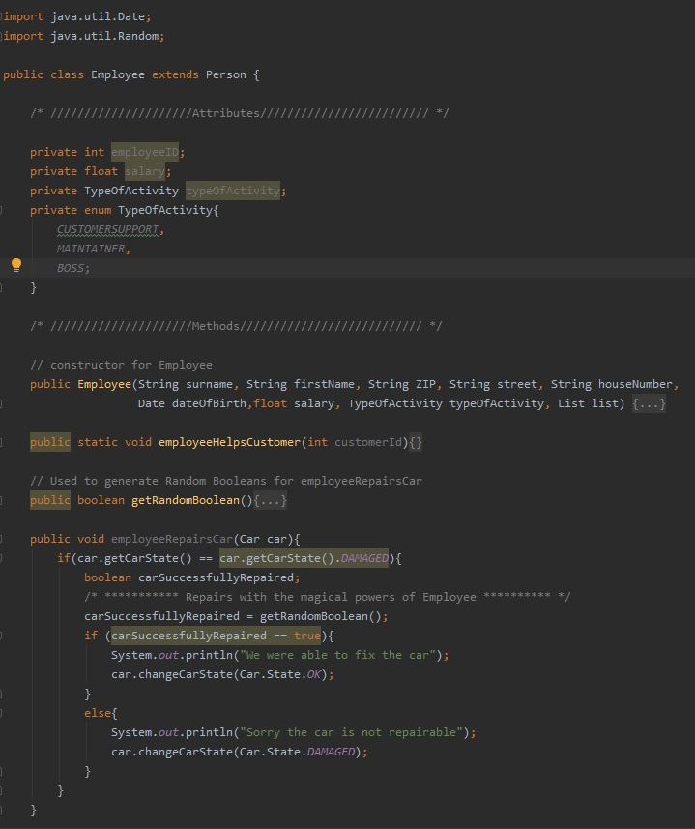
Klassen in Java definiert und einige Methode dazu implementiert

Slide 7
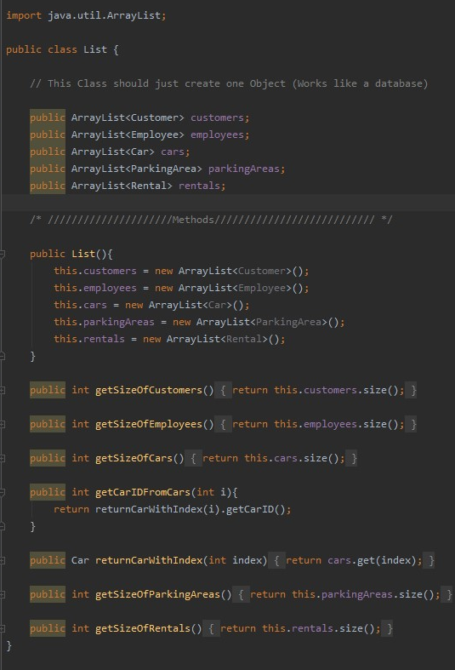
Eine Verwaltungsklasse (List) erstellt, wo wir mithilfe von ArrayLists eine dynamische Verwaltung von unseren verschiedenen Objekten haben

Slide 8
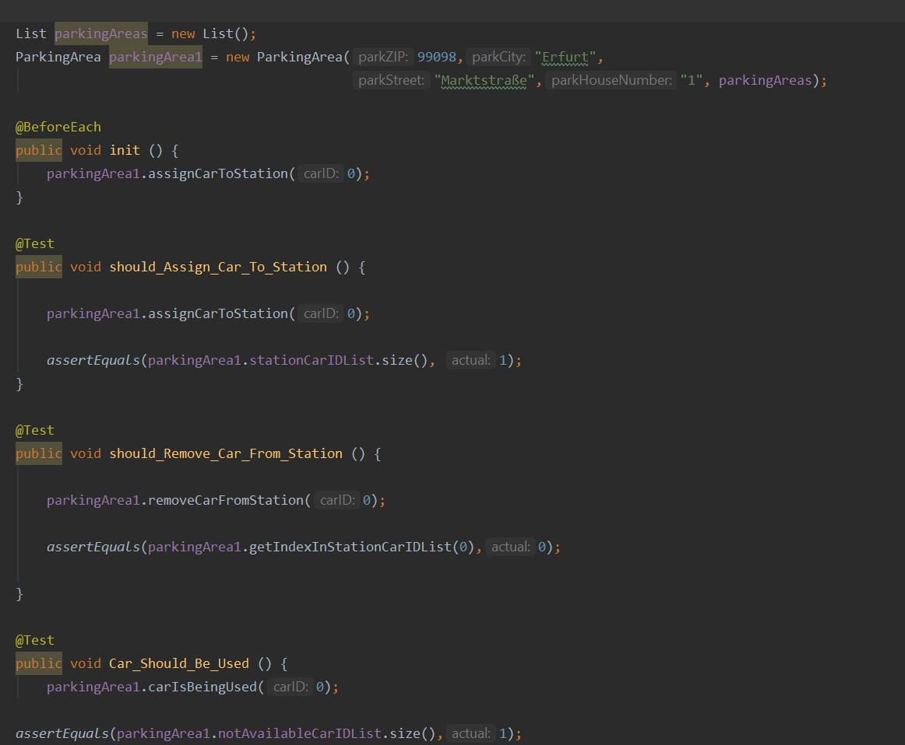
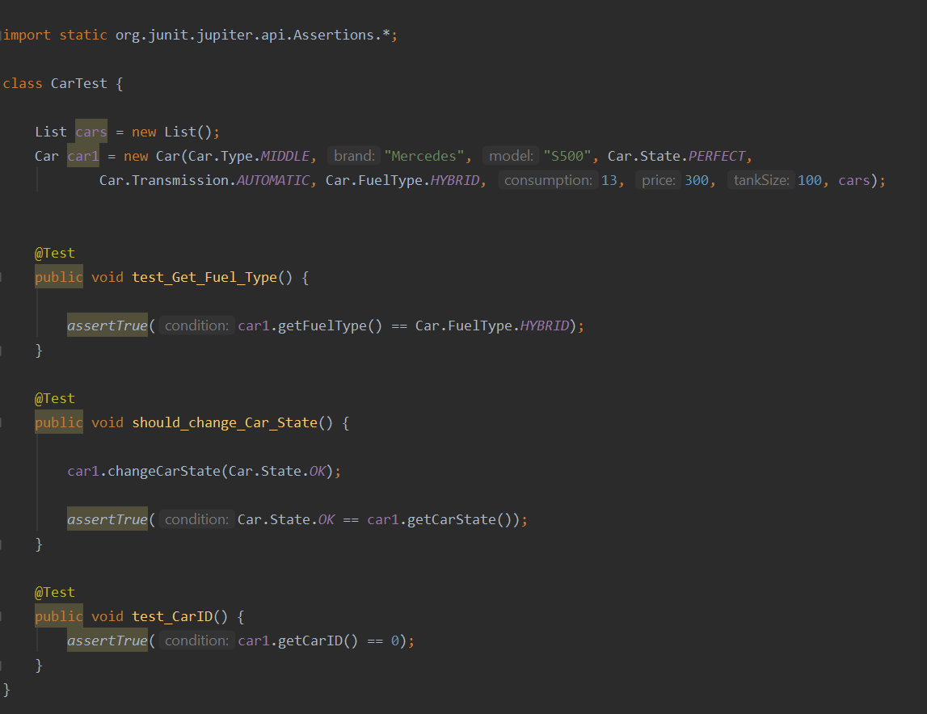
Einige Unit-Test gemacht

